Slide 1
Audiência Pública – Senado Federal – 04Dez2017
Comissão de Assuntos Econômicos
“Avaliar políticas públicas de exigência de conteúdo local nas indústrias de defesa”
Eixo Nuclear:
Programa Nuclear da Marinha (PNM)
Programa de Desenvolvimento de Submarinos (PROSUB)
Sistema de Gerenciamento da Amazônia Azul (SISGAAZ)
CA(EN) André Luis Ferreira Marques
Diretor de Desenvolvimento Nuclear da Marinha

Slide 2
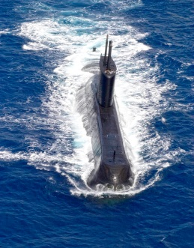
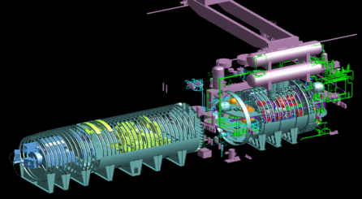
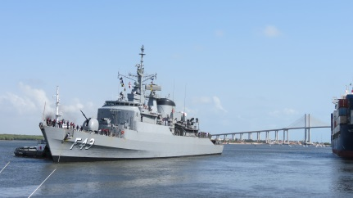
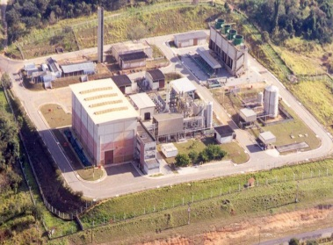
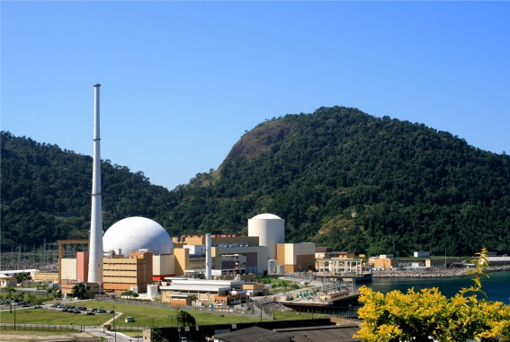
ESCOPO DO PNM
Pesquisar e desenvolver tecnologias aplicáveis a sistemas nucleares de propulsão naval baseados em reatores à água pressurizada (PWR)
Ciclo do Combustível Nuclear
Submarinos
Tecnologias
Protótipo em Terra
Navios de Superfície
Usinas
Nucleares
Laboratórios, Simuladores
e Oficinas industriais
Notes:
2

Slide 3
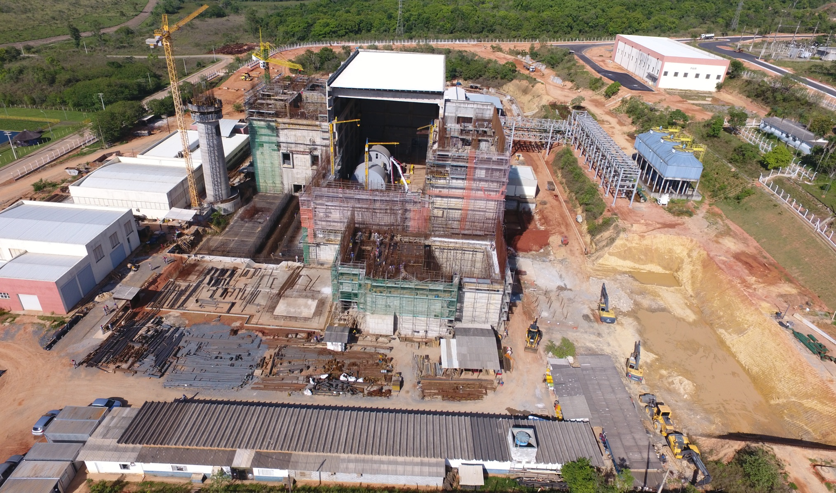
LABORATÓRIO DE GERAÇÃO NÚCLEO-ELÉTRICA (LABGENE)
Prédio das Turbinas
Prédio do Reator
Prédio do Combustível Nuclear
Prédio de Rejeitos

Slide 4
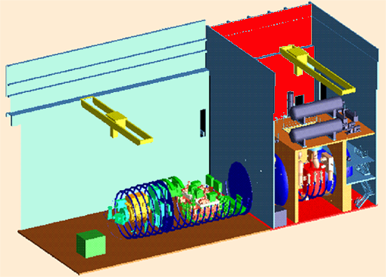
CONEXÕES
PNM = PROGRAMA NACIONAL LIGADO AO SETOR ENERGÉTICO BRASILEIRO E AO SETOR DE SAÚDE
Oficinas Industriais
Enriquecimento
Industrial de Urânio
(INB)
Usina Piloto de
Enriquecimento de Urãnio
ANGRA I
600 MW
ANGRA II
1200 MW
ANGRA III
1200 MW
20.000 UTS
LABGENE
150.000 UTS
Simuladores
SN-BR
PROSUB
Small Modular Reactor
ETN
Laboratórios
LABGENE
11 MW
100 MW
( +/- 300.000 hab.)
Saúde
RMB
CNEN
Oficinas Industriais
Dessanilização
50 MWt
Programa Nuclear da Marinha
Programa Nuclear Brasileiro

Slide 5
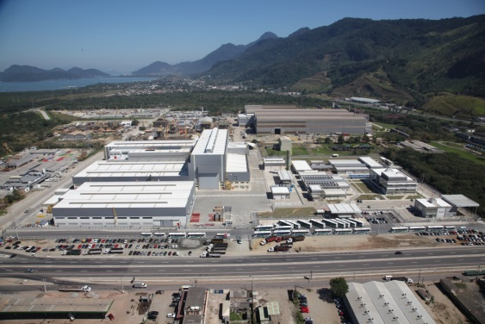
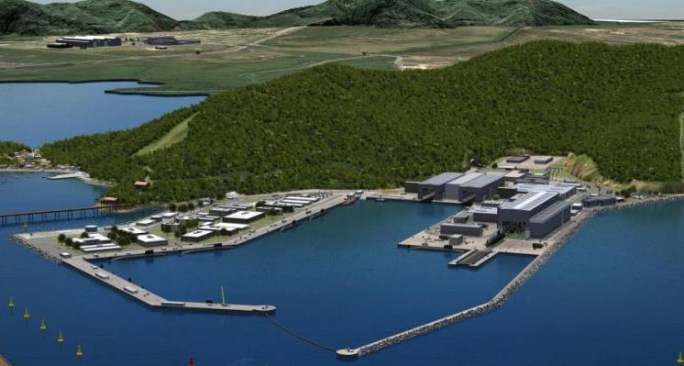
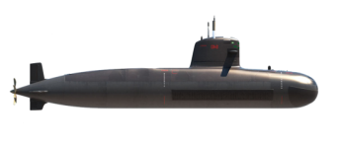

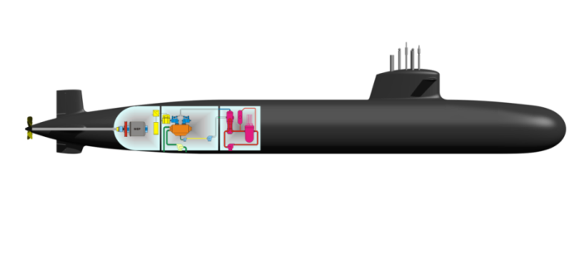
ESCOPO DO PROSUB
Adaptação, Projeto e Construção de uma Infraestrutura Industrial
UFEM E NUCLEP
ESTALEIROS DE MANUTENÇÃO E CONSTRUÇÃO, BASE NAVAL E COMPLEXO RADIOLÓGICO
Construção de 4 Submarinos Convencionais
Projeto e Construção de 1 Submarino com Propulsão Nuclear
S-BR1
S-BR2
S-BR3
S-BR4
SN-BR
TRANSFERÊNCIA DE TECNOLOGIA + NACIONALIZAÇÃO + CAPACITAÇÃO DE PESSOAL -
Notes:
5
MinDef VERSÃO 4 - PRAZO 22OUT
19/07/16
5
5
20/07/16
5
20/07/16
5
20/07/16
5
ECEME VERSÃO 2 - PRAZO 15OUT15

Slide 6
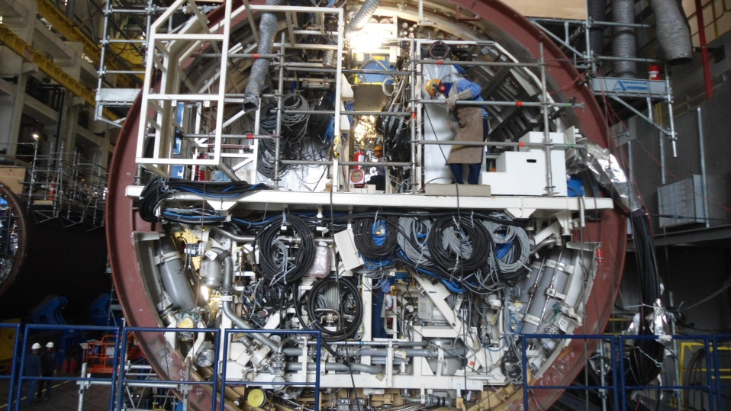
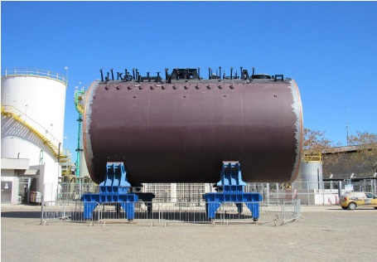
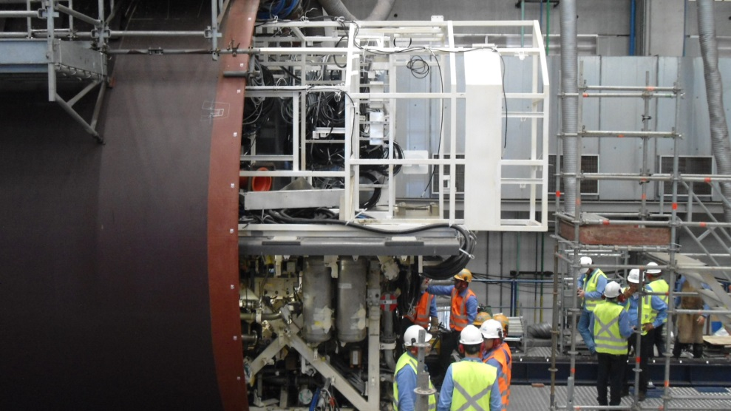
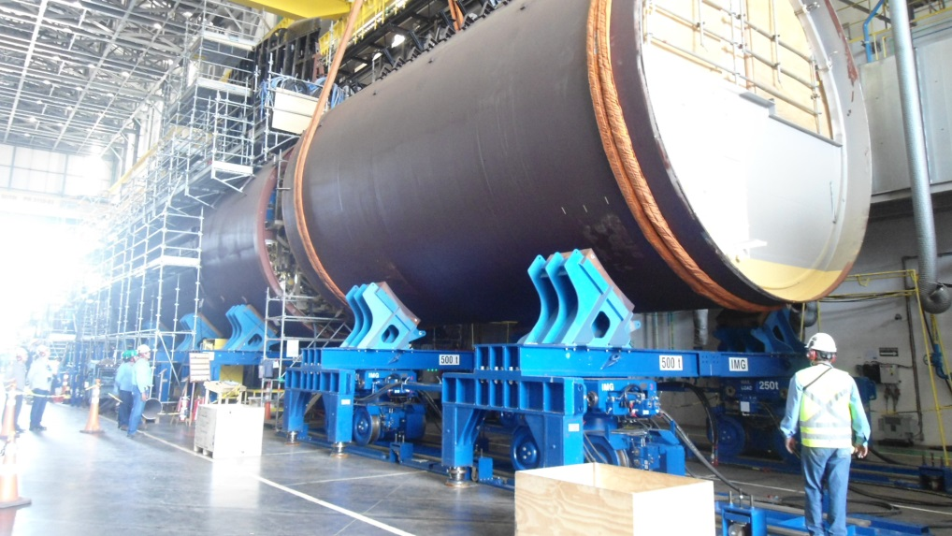
Evolução da Construção dos Submarinos Convencionais S-BR1
Embarque do Cradle de Vante na Seção 3
Prontificação da Seção 2B
Aproximação para união Seção 2B com a 3
Notes:
6

Slide 7
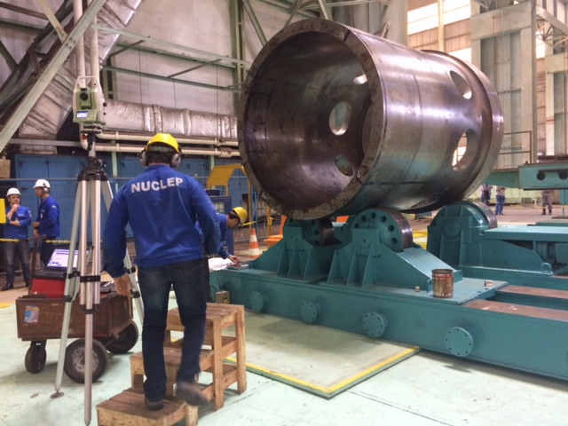
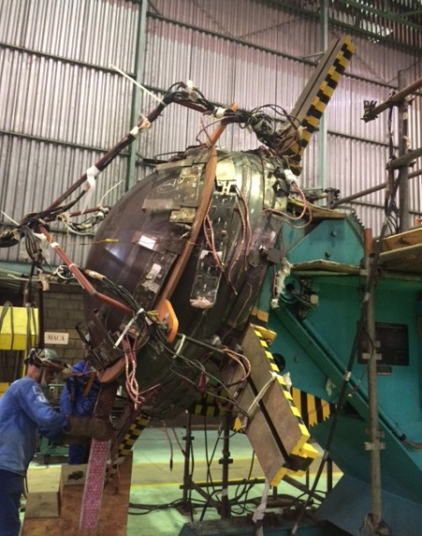
ESCOPO DO PROSUB
Nacionalização de equipamentos e sistemas:
Baterias
Tubos Lançadores de Torpedo
Geradores Elétricos
Motores Elétricos
Bombas Hidráulicas
Turbinas a vapor
Condensadores de vapor
Sistemas de Controle
Componentes de Reator Nuclear Naval

Slide 8

Sistema em avaliação, após a conclusão da fase de concepção.
Reavaliação de custos e cronogramas

